Slide 1
Genstruktur

Slide 2
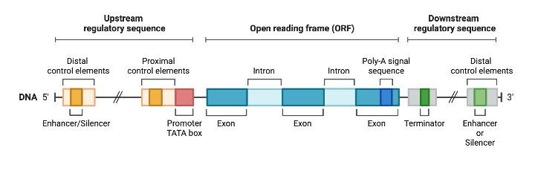
Genstruktur

Slide 3
Gen
Introns
Cellekjernen
5’UTR
Exon 1
Exon 2
Exon 3
Exon 4
3’UTR
Gen (DNA)
Transkripsjon
Cap
Poly(A) hale
Exon 1
Exon 2
Exon 3
Exon 4
AAAAAAAA
pre-mRNA
Spleising
Exon 1
Exon 2
Exon 3
Exon 4
AAAAAAAA
mRNA
Kjernemembran
Exon 1
Exon 2
Exon 3
Exon 4
AAAAAAAA
Cytosol
Translasjon

Slide 4
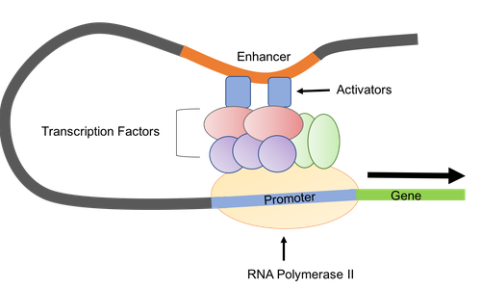
Promoter / 5’UTR
DNA sekvens som binder proteiner for å initiere transkripsjon
Promoter typisk 100-1000 bp
Binder transkripsjonsfaktorer og RNA polymerase
Mutasjoner kan påvirke uttrykk av gener
Distale enhancer/silencer elementer

Slide 5
3’UTR
Post-transkripsjonell regulering av genekspresjon
mRNA lokalisering og stabilitet
Translasjonseffektivitet

